Slide 1
Миогимнастика
Учитель-логопед
КЗ «НВК № 278»
Любушкина Л.В.
.
2017 год

Slide 2
Данные ортодонтии, которые необходимо учитывать логопеду
Существует тенденция к значительному увеличению количества детей с зубочелюстными аномалиями (до 75% в возрасте до 5 лет-данные Я.В.Костиной, В.М.Чапала)
Некоторые зубочелюстные аномалии являются наследственными
Зубочелюстные аномалии формируются под воздействием многих внешних и внутренних факторов (протекание беременности, родов, черепно-мозговые травмы, способ вскармливания, положения во время сна, болезни детского возраста , вредные привычки; несовершенный акт жевания, глотания, дыхания; нарушение осанки)

Slide 3
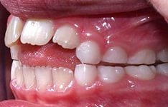
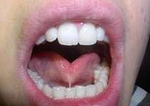
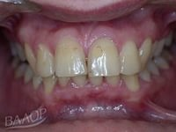
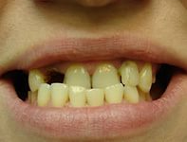
Нарушения прикуса:

Slide 4
Миогимнастика-
это гимнастика для недостаточно или неправильно функционирующих групп жевательных и мимических мышц, разработанная в целях формирования и нормализации функций мышц челюстно-лицевой области и ротовой полости.

Slide 5
Миогимнастика используется при:
Нарушениях прикуса
укорочении подъязычной связки
пониженном тонусе мышц артикуляционного аппарата
нарушении функции дыхания
нарушении функции глотания
нарушении функции жевания
в профилактических целях

Slide 6
Значение миогимнастики в логопедической работе:
Профилактика развития зубочелюстных аномалий и нарушений звукопроизношения
Происходит коррекция патологического развития функций жевательных и мимических мышц
Позволяет ускорить сроки преодоления речевых расстройств, в частности, при дизартрии и механической дислалии, а также качественно улучшить систему их коррекции
Расширяются двигательные возможности органов артикуляции, что благоприятно отражается на качестве звукопроизношения

Slide 7
Правила миогимнастики:
Проведение занятий по миогимнастике должно соответствовать основным
педагогическим принципам: систематичности, последовательности, доступности , повторности и наглядности. Основные правила проведения следующие: – сокращения мышц должны совершаться с максимальной амплитудой; – интенсивность сокращений мышц не должна быть чрезмерной; – скорость и продолжительность сокращений должны постепенно увеличиваться; – между двумя последовательными сокращениями должна быть пауза; – сокращения мышц при каждом упражнении должны повторяться несколько раз и продолжаться до появления чувства легкой местной усталости; – наиболее благоприятный возраст для проведения миогимнастики – от 4 до 7 лет.

Slide 8
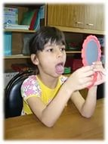
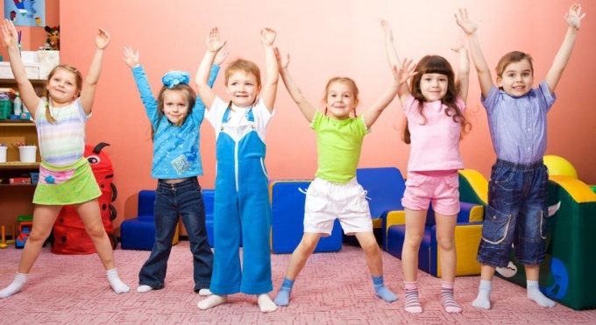
Формы работы
Индивидуальная работа
Групповая форма (для детей дошкольного возраста)

Slide 9
Комплекс миогимнастики
Развитие и нормализация функции дыхания
Укрепление глоточной мускулатуры
Развитие и нормализация функции смыкания губ
Тренировка мышц, поднимающих нижнюю челюсть

Slide 10
Профилактические мероприятия по предупреждению зубочелюстных аномалий
Предупреждение нарушений осанки (посадка за столом, положение во время сна)
Предупреждение и устранение вредных привычек
Формирование правильного дыхания, глотания, жевания
Введение в питание ребёнка больше твёрдой пищи
Своевременное обращение на консультацию к узким специалистам (отоларинголог, ортодонт. хирургу)

Slide 11
Выводы:
Необходимо работать в тесном контакте с ортодонтом , с целью обеспечения более качественных результатов коррекции
Необходимо соблюдать профилактические меры по предупреждению зубочелюстных аномалий
Миогимнастика — как метод лечебной физкультуры, может применяться в логопедии для профилактики аномалий зубочелюстной системы и исправлению дефектов звукопроизношения
Доступность метода позволяет применять его в работе с детьми дошкольного и младшего школьного возраста
Для достижения наилучших результатов предлагаем использовать миогимнастику в сочетании с традиционной артикуляционной гимнастикой

Slide 12
Используемая литература:
Т.В.Попруженко, Т.Н.Терехова http://medbe.ru
Использование вестибулярных пластинок (Выдержки из статьи Григорьевой В. П. «Ортодонтия для логопеда», опубликованной в ж. «Логопед» № 6, 2006) И.Л.
Калашникова, В.М. Чапала и И.Н. Минаева Вестибулярные пластинки в работе логопеда // Логопед. 2004. № 3
http://logopediya.com/doskoli/isp.php
Григоренко Н.Ю., Цыбульский С.А. Диагностика и коррекция звукопроизносительных расстройств у детей с нетяжелыми аномалиями органов артикуляции (учебно-методическое пособие). –– М.: Книголюб, 2005.
Коррекция речи у детей: взгляд ортодонта/Под ред. Я.В.Костиной, В.М.Чапала.-М:ТЦ Сфера, 2009.
И.Б.Карелина Логопедический массаж при различных речевых нарушениях:практическое пособие/И.Б.Карелина._М.6Изд.ГНОМ,2014

Slide 13
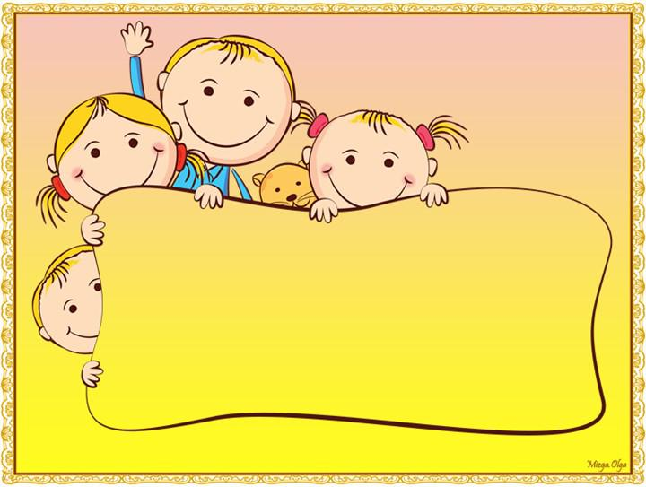
Спасибо за внимание!

